Slide 1


亞洲·矽谷推動方案進度及成果
106 年 4月 20日

Slide 2
已完成亞洲∙矽谷計畫推動組織架構
行政院亞洲∙矽谷指導委員會
督導政委、主責部會首長(經濟部部長、科技部部長)
民間諮詢委員會
國發會
產官(中央與地方)
學研協調會議
亞洲∙矽谷計畫執行中心
(105.12.25成立；106.1.14設立美國矽谷辦公室)
執行長
研究智庫
副執行長
技術長
人資長
投資長
法制長
行政長
協調技術發展、示範研發計畫、國家長期領域規劃
軟體及跨領域虛擬學院、台灣創新roadmap
海外宣傳、投資合作、國家級
投資公司
法律會計
及行動環境建置
檢視及協調政府計畫預算、政策行銷
2

Slide 3
四大推動策略
連結國際研發能量
建立創新研發基地
軟硬互補
建構物聯網價值鏈
網實群聚
提供多元示範場域
體現矽谷精神
健全創新創業生態系
3

Slide 4
健全創新創業生態系
活絡創新人才
完善資金協助
研擬外國專業人才延攬及僱用法
每年選派至少50位博士赴矽谷
通過創業天使投資方案
規劃國家級投資公司
成立產業創新轉型基金
完備創新法規
提供創新場域
修正產業創新條例、科學技術基本法
研擬金融科技創新實驗條例
設立中區及南區青創基地
規劃設立AR/VR示範場域
建構完善創新創業生態體系
促進國內新興產業之發展，如物聯網(IoT)、人工智慧(AI)、大數據(Big Data)及虛擬與擴增實境(Virtual and Augmented Reality)等
4

Slide 5


連結矽谷等國際研發能量
連結國際企業
微軟在臺設立物聯網創新中心
高通與經濟部簽署合作備忘錄，將在臺成立科技實驗室
另有多家國際企業表達興趣，如Intel、Cisco等，刻正積極洽談中
連結新創事業
邀請國際新創來台參與InnoVEX、Meet Taiepi，促成交流與合作
TSS帶領新創團隊參加國際大型新創活動(如Disrupt等)
5

Slide 6









軟硬整合建構物聯網價值鏈
國內大廠
新創社群
國際企業
促進大小企業跨域合作
中小企業
聯盟/協會
學研單位
物聯網產業大聯盟
(105.12.25啟動，逾140個單位加入)
智慧交通
智慧家庭
智慧製造
智慧醫療
智慧農業
智慧商業
智慧物流
智慧能效與環境監控
召開物聯網產業大聯盟SIG會議，就8項議題提出建議
6

Slide 7





智慧化示範場域
聚焦城市共通議題，如智慧交通、智慧醫療等
選定代表性場域進行技術測試與商業模式驗證
推動智慧城市示範場域驗證
逐步將成功案例擴展至其他城市或海外市場
推動服務導向的系統解決方案
7

Slide 8


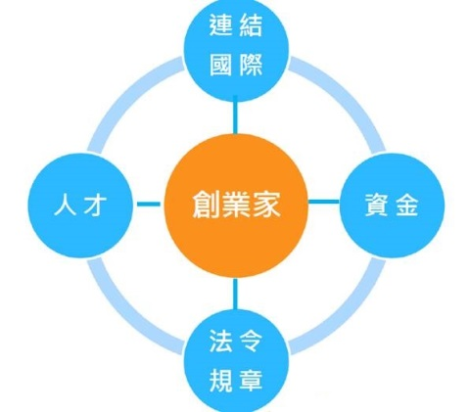






未來展望
物聯網
創新創業
物聯網
資安
人工智慧應用
自動駕駛
行動生活
新南向
AR/VR
8

